Slide 1
MyBatis
MyBatis初体验

Slide 2
学习目标
初识MyBatis
配置MyBatis
动态SQL
核心接口和类

Slide 3
MyBatis的前世今生
MyBatis的前身就是iBatis,iBatis本是由Clinton Begin开发，后来捐给Apache基金会，成立了iBatis开源项目。2010年5月该项目由Apahce基金会迁移到了Google Code，并且改名为MyBatis。

Slide 4
MyBatis介绍
MyBatis是一个数据持久层(ORM)框架。把实体类和SQL语句之间建立了映射关系，是一种半自动化的ORM实现。
MyBatis的优点：
1.基于SQL语法，简单易学。
2.能了解底层组装过程。
3.SQL语句封装在配置文件中，便于统一管理与维护，降低了程序的耦合度。
4.程序调试方便。

Slide 5
与传统JDBC的比较
减少了61%的代码量
最简单的持久化框架
架构级性能增强
SQL代码从程序代码中彻底分离，可重用
增强了项目中的分工
增强了移植性

Slide 6
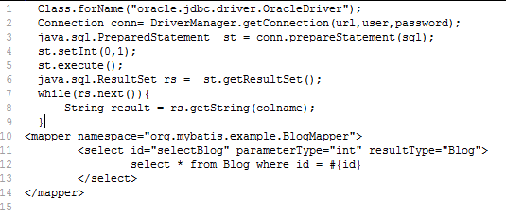
JDBC 与 MyBatis直观对比
MyBatis 就是将上面这几行代码分解包装：
  前两行是对数据库的数据源的管理包括事务管理，
  3、4 两行MyBatis通过配置文件来管理 SQL 以及输入参数的映射，
  6、7、8 行MyBatis获取返回结果到 Java 对象的映射，也是通过配置文件管理。

Slide 7
与Hibernate的对比
MyBatis
1、是一个SQL语句映射的框架（工具）
2、注重POJO与SQL之间的映射关系。不会为程序员在运行期自动生成 SQL
3、自动化程度低、手工映射SQL,灵活程度高.
4、需要开发人员熟炼掌据SQL语句
Hibernate
1、主流的ORM框架、提供了从 POJO 到数据库表的全套映射机制
2、会自动生成全套SQL语句。
3、因为自动化程度高、映射配置复杂，api也相对复杂，灵活性低.
4、开发人同不必关注SQL底层语句开发

Slide 8
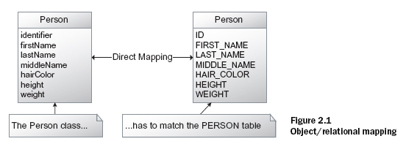
MyBatis与Hibernate的比较
Hibernate的映射关系：

Slide 9
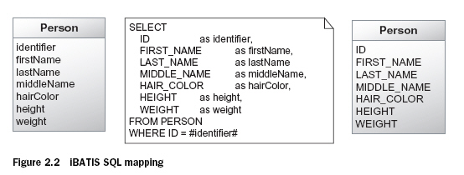
MyBatis与Hibernate的比较
MyBatis的映射关系：

Slide 10
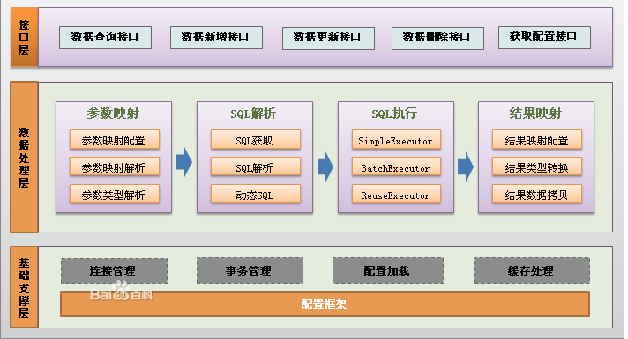
总体框架

Slide 11
MyBatis工作流程
1、读取配置文件
7、
关闭资源
2、
创建
SqlSessionFactory
6、
将查询结果
映射成对应的对象
3、
打开
Session
5、
持久化操作
select\update\insert\delete
4、
根据SQL的ID查找对应的
MappedStatement对象

Slide 12
MyBatis基本要素
一、configuration.xml 全局配置文件
二、mapper.xml 核心映射文件
三、SqlSession接口

Slide 13
基础配置文件configuration.xml
configuration.xml是系统的核心配置文件，包含数据源和事务管理器等设置和属性信息，XML文档结构如下：
  configuration 配置
  properties 可以配置在Java 属性配置文件中
  settings 修改 MyBatis 在运行时的行为方式
  typeAliases 为 Java 类型命名一个短的名字
  typeHandlers 类型处理器
  objectFactory 对象工厂
  plugins 插件
  environments 环境
    environment 环境变量
      transactionManager 事务管理器
      dataSource 数据源
  mappers  映射器

Slide 14
基础配置文件—环境配置
配置环境
<configuration>
<typeAliases>
<typeAlias type="com.etc.entity.User" alias="User" />
</typeAliases>
<environments default="development">
<environment id="development">
<transactionManager type="jdbc" />
<dataSource type="POOLED">
<property name="driver" value="oracle.jdbc.driver.OracleDriver" />
<property name="url" value="jdbc:oracle:thin:@localhost:1521:orcl" />
<property name="username" value="zhangrui" />
<property name="password" value="zhangrui" />
</dataSource>
</environment>
</environments>
<mappers>
<mapper resource="com/etc/mapper/UserMapper.xml" />
</mappers>
</configuration>

Slide 15
基础配置文件—事务管理
MyBatis 有两种事务管理类型：
JDBC - 这个类型直接全部使用 JDBC 的提交和回滚功能。它依靠使用连接的数据源来管理事务的作用域。
MANAGED - 这个类型什么不做 ， 它从不提交 、 回滚和关闭连接 。 而是让窗口来管理事务的全部生命周期 。（比如说 Spring 或者 JAVAEE 服务器）

Slide 16
基础配置文件—数据源
数据源类型有三种： UNPOOLED ， POOLED ， JNDI 。
UNPOOLED - 这个数据源实现只是在每次请求的时候简单的打开和关闭一个连接。虽然这有点慢，但作为一些不需要性能和立即响应的简单应用来说 ， 不失为一种好选择 。
POOLED - 这个数据源缓存 JDBC 连接对象用于避免每次都要连接和生成连接实例而需要的验证时间 。对于并发 WEB 应用，这种方式非常流行因为它有最快的响应时间。
JNDI - 这个数据源实现是为了准备和 Spring 或应用服务一起使用，可以在外部也可以在内部配置这个数据源，然后在 JNDI 上下文中引用它。
这个数据源配置只需要两上属性

Slide 17
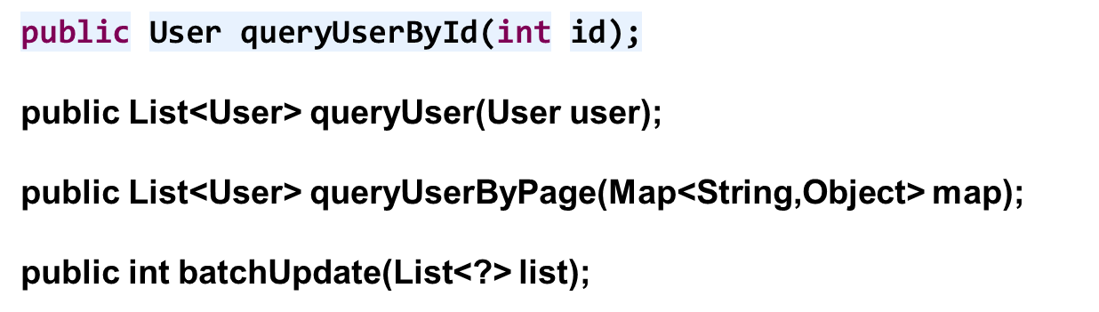
参数传递
1.一个参数
2.javaBean
3.Map
4.List

Slide 18
基础配置文件—SQL映射文件
SQL映射文件:
//1.使用相对路径
<mappers>
<mapper resource="org/mybatis/builder/UserMapper.xml"/>
  <mapper resource="org/mybatis/builder/AuthorMapper.xml"/>
  <mapper resource="org/mybatis/builder/BlogMapper.xml"/>
  <mapper resource="org/mybatis/builder/PostMapper.xml"/>
</mappers>
// 2.使用全路径
<mappers>
<mapper url="file:///var/sqlmaps/AuthorMapper.xml"/>
<mapper url="file:///var/sqlmaps/BlogMapper.xml"/>
<mapper url="file:///var/sqlmaps/PostMapper.xml"/>
</mappers>

Slide 19
SQL映射文件
SQL 映射文件结构：
cache - 配置给定命名空间的缓存。
cache-ref – 从其他命名空间引用缓存配置。
resultMap – 最复杂，也是最有力量的元素，用来描述如何从数据库结果集中来加载对象。 
sql – 可以重用的 SQL 块，也可以被其他语句引用。
insert – 映射插入语句
update – 映射更新语句
delete – 映射删除语句
select – 映射查询语句

Slide 20
SQL映射文件
Select
<mapper namespace="org.mybatis.example.BlogMapper">
<select id="selectBlog" parameterType="int" resultType="Blog">
select * from Blog where id = #{id}
</select>
</mapper>
User param = new User();
param.setName("test1");
使用完全限定名调用映射语句
List<User> users = sqlSession.selectList("getUser", param);
调用接口
SqlSession sqlSession = sqlSessionFactory.openSession();
UserDAO userMapper = sqlSession.getMapper(UserDAO.class);
User user = userMapper.getUser(param);

Slide 21
SQL映射文件
Select
<mapper namespace="org.mybatis.example.BlogMapper">
<select id="selectBlog2" parameterType="int" resultType=“map">
select * from Blog where id = #{id}
</select>
</mapper>
调用：Map map = (Map) session.selectOne(
"org.mybatis.example.BlogMapper.selectBlog", 101);
String blogName=Map.get(“BLOG_NAME);

Slide 22
SQL映射文件
Insert
  <insert id="insertAuthor" parameterType="domain.blog.Author">
  insert into Author (id,username,password,email,bio) values (#{id},#{username},#{password},#{email},#{bio})
  </insert>
MySql主键策略：
如果使用的数据库支持自动生成主键，那么就可以设置 useGeneratedKeys= ” true ” ，然后 把keyProperty 设成对应的列。
<insert id="insertAuthor" parameterType="domain.blog.Author"
useGeneratedKeys=”true” keyProperty=”id”>
insert into Author (username,password,email,bio)
values (#{username},#{password},#{email},#{bio})
</insert>

Slide 23
SQL映射文件
Oracle策略：
<insert id="addUser" parameterType="user">
<selectKey resultType="int" keyProperty="id" order="BEFORE"> select
seq_user.nextval as id from dual
</selectKey>
insert into tb_user(id,name,password)
values(#{id},#{name},#{password})
<!-- insert into tb_user(id,name,password)
values(seq_user.nextval,#{name},#{password}) -->
</insert>

Slide 24
SQL映射文件
Update
<update id="updateAuthor" parameterType="domain.blog.Author"
update Author set
username = #{username},
password = #{password},
email = #{email},
bio = #{bio}
where id = #{id}
</update>
Delete
<delete id="deleteAuthor” parameterType="int">
delete from Author where id = #{id}
</delete>

Slide 25
SQL映射文件
SQL：
这个元素用来定义一个可以复用的 SQL 语句段，供其它语句调用。比如：
  <sql id= ” userColumns ” > id,username,password</sql>
这个语句块，可以包含到别的语句中，比如：
<select id= ” selectUsers ” parameterType= ” int ” resultType= ” hashmap ” >
  select <include refid= ” userColumns ” />
  from some_table
  where id = #{id}
  </select>

Slide 26
动态SQL
MyBatis 的一个强大的特性之一通常是它的动态 SQL 能力
  if
  choose(when,otherwise) –switch case
  trim(where,set)
  foreach

Slide 27
动态SQL
If
<select id=“findActiveBlogLike”
parameterType=”Blog” resultType=“Blog”>
SELECT * FROM BLOG
WHERE state = “ACTIVE”
<if test=”title != null”>
AND title like #{title}
</if>
<if test=”author != null and author.name != null”>
AND title like #{author.name}
</if>
</select>

Slide 28
动态SQL
where
<select id=”findActiveBlogLike”
parameterType=”Blog” resultType=”Blog”>
SELECT * FROM BLOG
<where>
<if test=”state != null”>
state = #{state}
</if>
<if test=”title != null”>
AND title like #{title}
</if>
</where>
</select>

Slide 29
缓存—cache
缓存技术是一种“以空间换时间”的设计理念，利用内存空间资源来提高数据检索速度的有效手段之一。
MyBatis默认情况下是没有开启缓存的，除了局部的 session 缓存。要开启二级缓存，你需要在你的 SQL映射文件中添加一行：
<cache/>

Slide 30
缓存—cache
例如：
<cache
eviction="FIFO"
flushInterval="60000"
size="512"
readOnly="true"/>
这个配置创建了一个 FIFO 缓存，并每隔 60 秒刷新，存取512 个结果对象或列表的引用，而且返回的对象为只读，因此在不同线程中的调用者之间修改它们会导致冲突。

Slide 31
缓存—cache
可用的收回策略
  LRU – 最近最少使用的：移除最长时间不被使用的对象；
  FIFO – 先进先出：按对象进入缓存的顺序来移除它；
  SOFT – 软引用：移除基于垃圾回收器状态和软引用规则的对象；
  WEAK – 弱引用：更积极地移除基于垃圾收集器状态和弱引用规则的对象；
  默认的是 LRU。

Slide 32
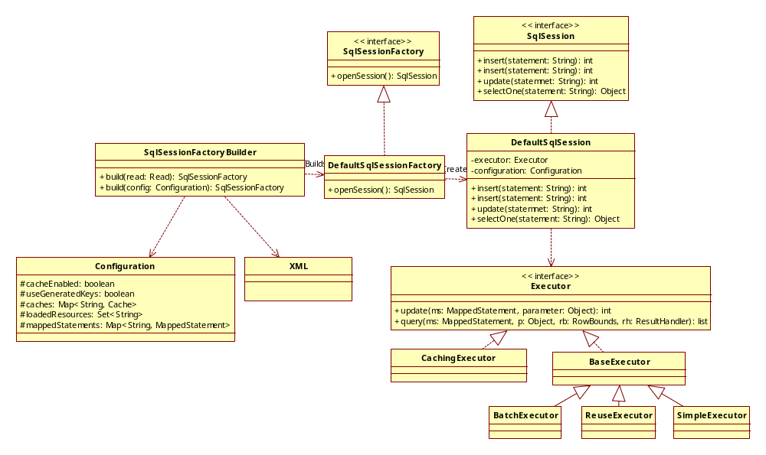
核心接口和类的结构

Slide 33
核心类的生命周期
SqlSessionFactoryBuilder的生命周期：
这个类可以被初始 、 使用和丢弃 ， 如果你已经创建好了一个 SqlSessionFactory 后就不用再保留它 。 因此 ，SqlSessionFactoryBuilder 的最好作用域是方法体内，比如说定义一个方法变量。你可以重复使 用SqlSessionFactoryBuilder 生成多个SqlSessionFactory 实例 ， 但是最好不要强行保留 ， 因为 XML 的解析资源要用来做其它更重要的事。

Slide 34
SqlSessionFactory的生命周期
SqlSessionFactory：
一旦创建， SqlSessionFactory 就会在整个应用过程中始终存在。所以没有理由去销毁和再创建它，一个应用运行中也不建议多次创建 SqlSessionFactory 。 如果真的那样做 ， 会显得很拙劣 。 因此 SqlSessionFactor y最好的作用域是 Application 。可以有多种方法实现。最简单的方法是单例模式或者是静态单例模式 。 然而这既不是广泛赞成和好用的 。 反而 ， 使用 Google Guice 或 Spring 来进行依赖反射会更好 。 这些框架允许你生成管理器来管理 SqlSessionFactory 的单例生命周期。

Slide 35
SqlSession的生命周期
SqlSession：
每个线程都有自己的 SqlSession 实例， SqlSession 实例是不能被共享，也是不是线程安全的。因此最好使用 Request 作用域或者方法体作用域。不要使用类的静态变量来引用一个 SqlSession 实例，甚至不要使用类的一个实例变更来引用。如果你正在使用 WEB 框架，应该让 SqlSession 跟随 HTTP 请求的相似作用域。也就是说，在收到一个 HTTP 请求过后，打开 SqlSession ，等返回一个回应以后，立马关掉这个 SqlSession 。 关闭 SqlSession 是非常重要的。你必须要确保 SqlSession 在 finally 方法体中正常关闭。可以使用下面的标准方式来关闭：
SqlSession session = sqlSessionFactory.openSession();
    try {
    // do work
    } finally {
    session.close();
    }

Slide 36
SqlSession接口
SqlSession 的获取方式：
Reader reader = Resources.getResourceAsReader(“configuration.xml"); SqlSessionFactory sqlSessionFactory = new SqlSessionFactoryBuilder().build(reader);
SqlSession sqlSession = sqlSessionFactory.openSession();
sqlSession的使用：
调用insert,update,selectList,selectOne,delete等方法执行增删改查等操作。

Slide 37
SqlSession接口 主要方法
新增：
int insert(String statement, Object parameter)
修改：
int update(String statement, Object parameter)
删除：
int delete(String statement, Object parameter)
查询：
List selectList(String statement, Object parameter)

Slide 38
sqlSession方法调用实例
public List find(String sqlId, Object param) throws MybatisException {
SqlSession sqlSession=sqlSessionFactory.openSession();
try {
List list=sqlSession.selectList(sqlId, param);
if(list!=null){
return list;
}else{
return new ArrayList();
}
}catch (RuntimeException e) {
e.printStackTrace();
throw new MybatisException(HsErrorMsg.SQL_ERROR,"sqlId:"+sqlId);
} finally{
sqlSession.close();
}
}

Slide 39
技巧分享
提取SQL的方法：
Configuration configuration = sqlSession.getConfiguration();
MappedStatement ms = configuration.getMappedStatement(sqlId);
BoundSql boundSql = ms.getBoundSql(param);
String sql = boundSql.getSql();
可以用于自定义打印日志

Slide 40
技巧分享
分页方法：
sqlSession:selectList(String statement, Object parameter, RowBounds rowBounds)
RowBounds(int offset, int limit)
int startRow=(pageNo-1)*pageSize;
RowBounds rowBounds=new RowBounds(startRow,pageSize);
List list=sqlSession.selectList(sqlId, param,rowBounds);

Slide 41


